Slide 1

PowerShell et les TUI
Flavien MICHALECZEK – Architecte infrastructure

Slide 2
Agenda
Introduction
Les évolutions de la Console dans Windows
Les évolutions de la Console dans PowerShell
Le module PSCliClr

Slide 3
PS:> whoami
Infrastructure Architecte en indépendant (
Début de carrière en 2001
Points d’intérêts:
OS
DotNet
Asp.Net Core
PowerShell
Github: https://github.com/fmichaleczek
Twitter : @_Flavien
Meetup : Organisateur PowerShell Paris https://www.meetup.com/fr-FR/PowerShell-Paris/

Slide 4
Introduction

Slide 5
Définition d’un TUI ?
Un environnement en mode texte (TUI, de l'anglais « Text User Interface », « Textual User Interface » ou encore «Terminal User Interface ») est un rétronyme* introduit dans le jargon informatique après l'invention des environnements graphiques pour se distinguer des interfaces en ligne de commande.
Ce type d'interface utilisateur occupe la totalité de l'écran comme les interfaces graphiques, et n'est donc pas limité au traitement ligne par ligne comme les CLI.
Un rétronyme est un mot nouveau ou une expression nouvelle créé(e) pour désigner un vieil objet ou concept dont le nom original est devenu utilisé pour quelque chose d'autre, ou qui n'est plus unique. La création d'un rétronyme est généralement la conséquence d'une avancée technologique.

Slide 6
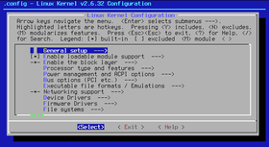
Ncurses, La librairie la plus connue
ncurses (de l'anglais « New curses », littéralement « Nouvelles malédictions ») est une bibliothèque libre fournissant une API pour le développement d'environnements en mode texte.
Ce type d'interface utilisateur se conçoit de manière indépendante du terminal.
Exemple de la configuration du noyau Linux dans une interface nCurses

Slide 7
Evolution dans Windows

Slide 8
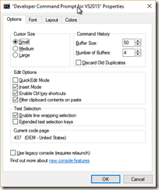
Windows 10 TH2
Une partie des sequences d’échappement ANSI & VT100 est implémenter
MSDN :
https://msdn.microsoft.com/en-us/library/ms682088(v=vs.85).aspx#_win32_character_attributes

Slide 9
Des nouvelles de la console
Dans Windows 10 CU (Creators Update) :
Amélioration des séquences VT
Support des couleurs 24-bit
Support de la souris
Blog Officiel :
https://blogs.msdn.microsoft.com/commandline/

Slide 10
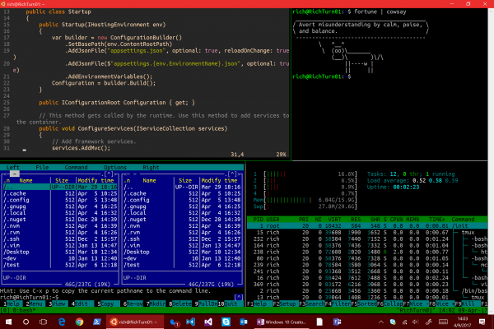
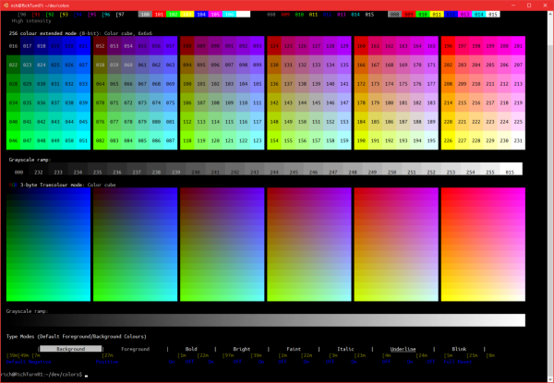
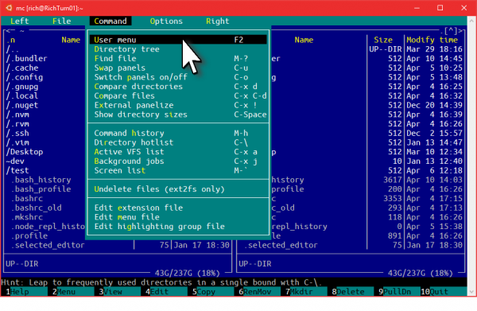

Slide 11
Séquence d'échappement
On entend par séquence d'échappement (de l'anglais escape sequence) une séquence de quelques octets et/ou de caractères présente dans un flot de texte et jouant un rôle particulier à l'endroit où elle est présente.
Elle est introduite par un code prévu à cet effet, généralement le code de contrôle 0x1B ESC (pour escape).
ANSI & VT100
Liste des codes d’échappement
https://en.wikipedia.org/wiki/ANSI_escape_code

Slide 12
Console Virtual Terminal Sequences
https://msdn.microsoft.com/en-us/library/windows/desktop/mt638032(v=vs.85).aspx

Slide 13
Evolution dans PowerShell

Slide 14
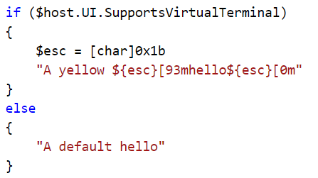
Evolution dans PowerShell 5.1
VT100 officiellement supporté
Console Improvements in WMF 5.1
https://msdn.microsoft.com/en-us/powershell/wmf/5.1/console-improvements
Note that VT100 escape sequences are only supported starting with the Windows 10 Anniversary update; they are not supported on earlier systems.

Slide 15
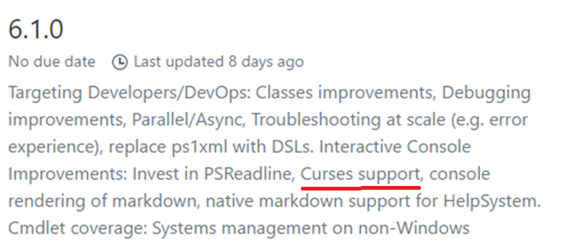
Des nouvelles futurs version de PowerShell

Slide 16
Quels modules sont compatibles VT100 ?

Slide 17
Le module PowerLine
Code Source Disponible ici : https://github.com/Jaykul/PowerLine
Installer le module : Install-Module PowerLine
Choisir une police :
https://github.com/powerline/fonts/blob/master/samples/All.md

Slide 18
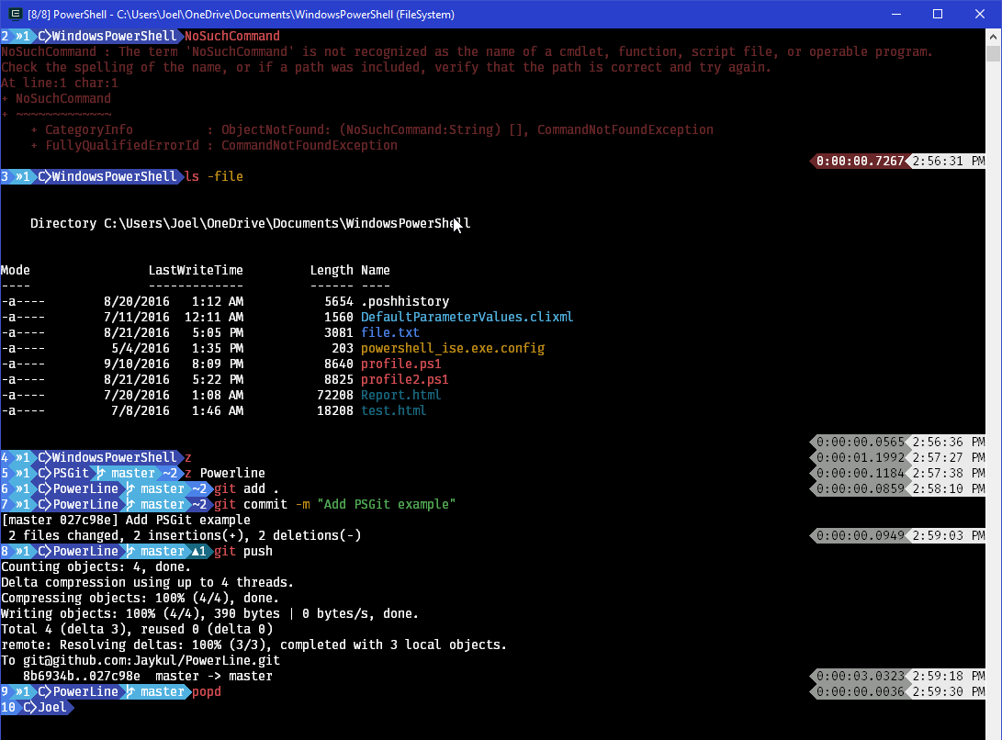

Slide 19
Le module PowerShell PSClrCli

Slide 20
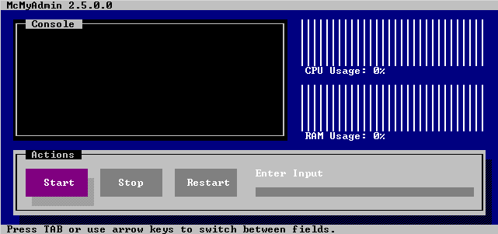
La librairie C# ClrCli
Un librairie pour créer des widgets TUI
Compatible DotNet Full 4.5 (Windows 7 à 10)

Slide 21
Demo
Source :
http://tiberriver256.github.io/powershell/gui/PowerShell-Console-GUI/

Slide 22
Les Widgets disponibles
Root Window
Dialog
Button
Label
Checkbox
Radiobox
Slider (Stylized Checkbox)
Horizontal Progress Bar
Listbox
Single-line textbox
Horizontal and vertical lines
Borders with optional titles
Simple horizontal bar graph
Spinners

Slide 23
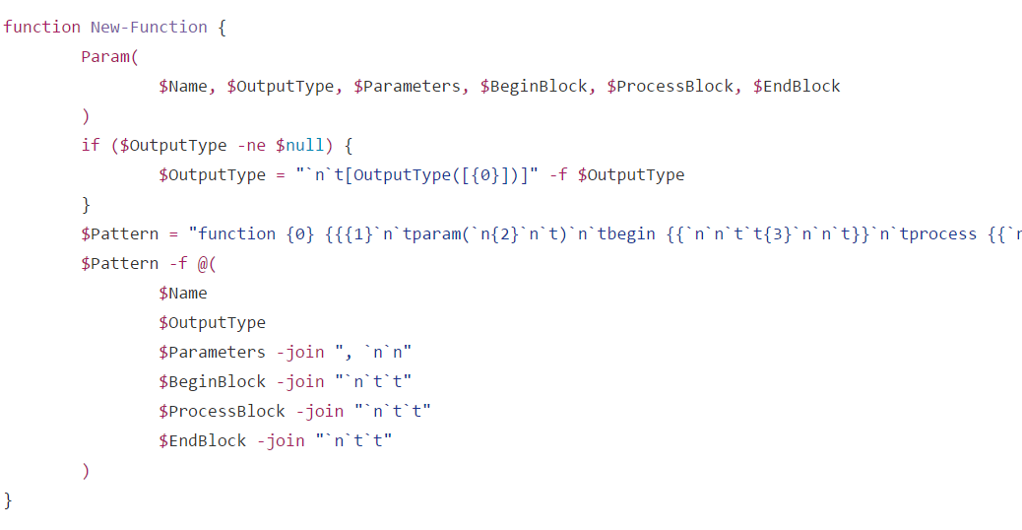
Le module PSClrCli
Un module entièrement en génération de code
Téléchargement de la DLL ClrCli
Reflection des classes, methodes et propriétés et évènements
Génération des functions selon quelques règles

Slide 24
PSClrCli : norme des Alias
New-CursesWindow => CWindow
New-CursesDialog => CDialog
New-CursesLabel => Clabel
New-CursesButton => Cbutton
New-CursesListBox => CListBox

Slide 25
Demo
Source :
https://github.com/fmichaleczek/PSClrCli

Slide 26


